Slide 1
Муниципальное автономное общеобразовательное учреждение основная школа № 25 г. Бор
XV конференция НОУ ИНТЕЛЛЕКТ – 2025»
Секция «Литература»
«Маленькие герои большой войны»
ПРОЕКТ по литературе
Выполнила:
Лебедева маргарита
УЧАЩаяСЯ 8 КЛАССА
Научный руководитель:
Шевцова Н.В,
учитель русского
языка и литературы
МАОУ ОШ№ 25

Slide 2
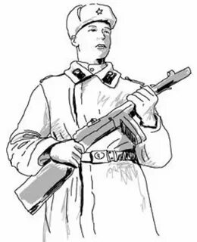
Герои никогда не умирают, герои в нашей памяти живут… Самое высокое звание из всех – защитник Отечества.

Slide 3
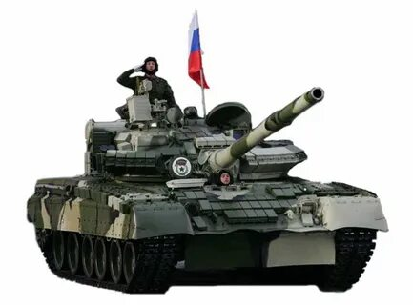
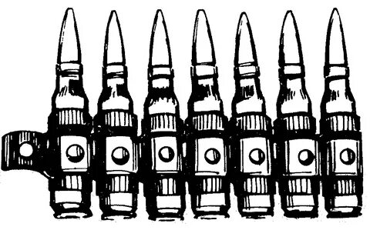
Актуальность работы:
необходимость познакомить современного читателя – школьника с прозой, посвященной теме борьбы юных героев с фашизмом;
8 февраля – День юного героя – антифашиста.

Slide 4
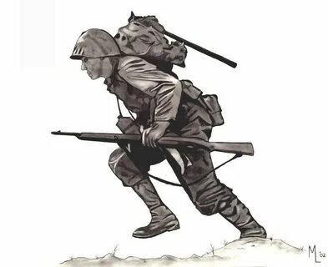
Цель исследования:
Для сохранения памяти о Великой Отечественной войне познакомиться с юными героями антифашистами на примере художественных произведений и создать информационный альбом.

Slide 5
Задачи:
На основе анализа художественных произведений составить сводную таблицу о судьбе юных героев-антифашистов, их подвиги во время Великой Отечественной войны, выяснить, были ли у юных солдат прототипы из реальной жизни;
составить информационный альбом «Маленькие герои большой войны», побуждающий к прочтению художественной литературы данной тематики, и разместить его в папке на Яндекс. Диске МАОУ ОШ № 25 г.Бор, обеспечив доступ по QR-коду.
На примере жизни юных героев-антифашистов усилить патриотическое воспитание подрастающего поколения.

Slide 6
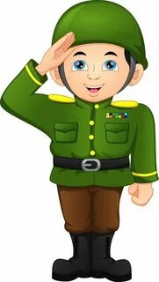
Гипотеза: если я проведу анализ художественных произведений, в которых раскрывается тема подвига юных героев – антифашистов, то сумею сформировать в одноклассниках уважительное отношение к теме солдатского подвига и сохранить историческую память о великом подвиге юных антифашистов в годы Великой Отечественной войны.

Slide 7
ПРЕДМЕТ ИССЛЕДОВАНИЯ – тема солдатского подвига, героического поведения на примере образов юных героев – антифашистов, главных героев художественных произведений.
ОБЪЕКТ ИССЛЕДОВАНИЯ: художественные произведения отечественной литературы, посвященные теме подвига: В. Катаев «Сын полка», Н. Носов «Витя Коробков», «Володя Дубинин», Н. Надеждина «Лара Михеенко», В. Воскобойников «Вале Котик», Н. Носов «Толя Шумов», В. А. Нечаев «Ваня Андрианов», П. Ткачев «Герасименко Люся», Л. Козлова «Надя Богданова», В. Успенский «Зоя Космодемьянская».

Slide 8
МЕТОДЫ ИССЛЕДОВАНИЯ:
Теоретические:
изучение и анализ литературных источников, а также их сравнение;
анализ полученных данных.
Эмпирический:
анкетный опрос

Slide 9
ЭТАПЫ РАБОТЫ НАД ПРОЕКТОМ:
Поиск и анализ информации по теме.
Опрос учащихся 5 – 9 классов.
Анализ результатов выполнения работы.
Подведение итогов.
Подготовка презентационных материалов.

Slide 10
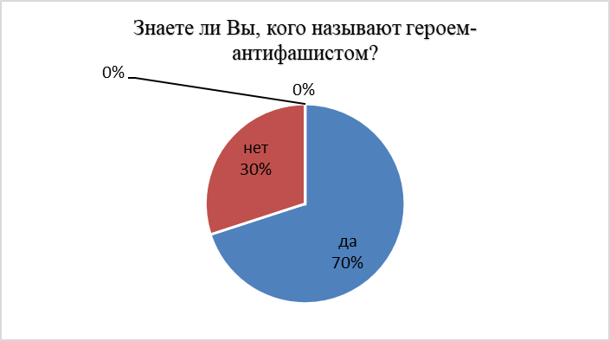
Анкетный опрос учащихся:

Slide 11
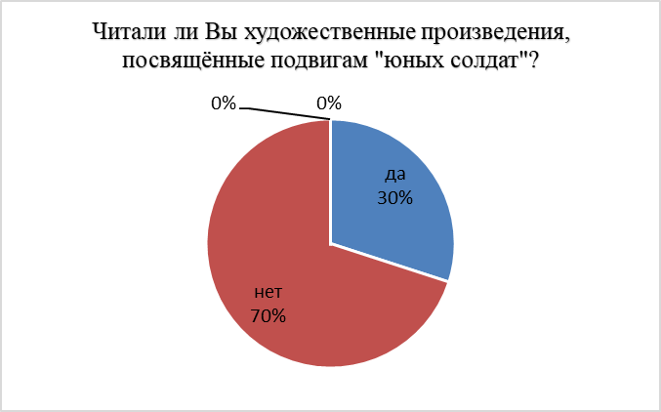
Анкетный опрос учащихся:

Slide 12
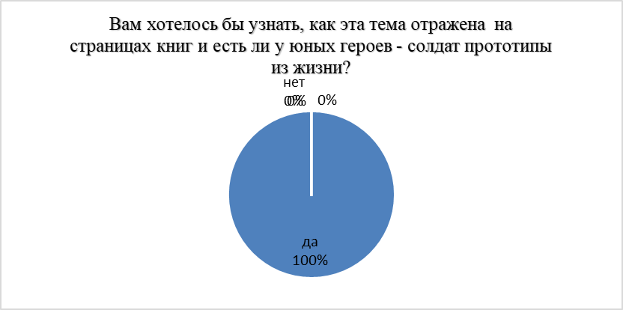
Анкетный опрос учащихся:

Slide 14
И. Носов. «Витя Коробков». | Витя Коробков, 6 лет. В школу пошёл на год раньше сверстников, так как сам выучил азбуку, хорошо читал и писал. Витя отлично учился по всем предметам, но особенно любил рисование. Посещал художественную школу. У мальчика удивительная память, смекалка и отвага. Никогда не терялся и находил выход из самых сложных ситуаций. | Витя помог одному из офицеров с группой десантников отыскать брошенную немцами в спешке комендатуру, чтобы вывезти оттуда их секретные документы. Виктор в одиночку повёл боевой отряд в Эйсерес. Витя привлёк внимание к себе, отвлекая немцев от больного отца. Он достал из кармана трофейную губную гармошку и начал наигрывать мелодии немецких песенок. Жесткие пытки и допросы не сломили Витю. Стойкость мальчика, которому в застенках немецкого лагеря исполнилось пятнадцать лет, поражала даже палачей. | Витя возненавидел оккупантов. Отец расстрелян. | «9 марта в камеру, где к тому времени было много новых арестованных, вошли офицер и солдаты: -Коробков!- коверкая русскую речь сказал фашист.- Выходи!» Виктор Михайлович Коробков посмертно был награждён медалью «За отвагу». Взят в плен и расстрелян. | Виктор Михайлович Коробков (4 марта 1929 года, Феодосия, Крымская АССР, РСФСР — 9 марта 1944 года, там же) — участник антифашистского сопротивления во время Великой Отечественной войны. | Разведчик.

Slide 15
3.И. Носов. « Володя Дубинин». | Володя Дубинин, 14 лет, родился в Керчи. | 1.С первых дней партизанской войны Володя с товарищами участвовал в боях в штольнях и галереях подземелья. Участвовал в разведке в тылу врага. Володя был самым маленьким из всех, поэтому пробирался через щели катакомб на поверхность. От него зависело, будут ли сведения под землёй о том, что происходит на поверхности. «Решили затопить каменоломни!»- сообразил Володя. Мальчик своим предупреждением позволил выиграть время и так, рискуя жизнью, спас своих товарищей. Помогал сапёрам. | 1.Отец Володи отправился служить на Черноморский флот, после и Володя захотел воевать, но в силу возраста его не могли взять в армию. На Володю возложили поручения, которые он мужественно выполнял, так как только он мог это делать. Надежды на прежнюю счастливую жизнь. | Погиб, помогая сапёрам: «Вдруг раздался страшный взрыв». Володя погиб с четырьмя сапёрами. Владимир Никифорович Дубинин был посмертно награждён орденом Красного Знамени. | Володя Дубинин советский пионер- герой, бывший участником партизанского отряда, воевавшего против фашистов в каменоломнях вблизи Керчи. Володя Дубинин родился 29 августа 1927 года в городе Керчь. | Разведчик.

Slide 16
ВЫВОДЫ:
большинству юных героев, которые погибли, защищая Родину, было от 12 до 17 лет;
многие ребята уходили в партизанские отряды, чтобы бороться с врагом, без разрешения на то своих родных и близких, или потеряв их;
в основном, юные солдаты осуществляли свою деятельность в партизанских отрядах в качестве разведчиков, связистов, распространителей листовок, поджигателей штабов противника, подрывателей мостов;
писатели, воссоздавая тот или иной образ юного героя-антифашиста, не отступали от жизненной правды, от того прототипа, который они взяли за основу.

Slide 17
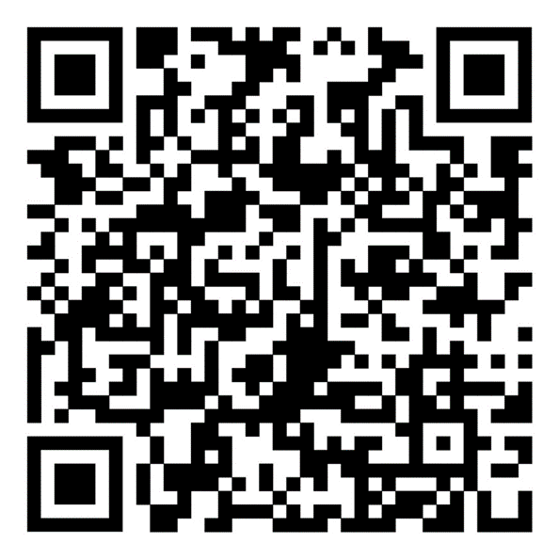
ИНФОРМАЦИОННЫЙ СБОРНИК «Маленькие герои большой войны»

Slide 18
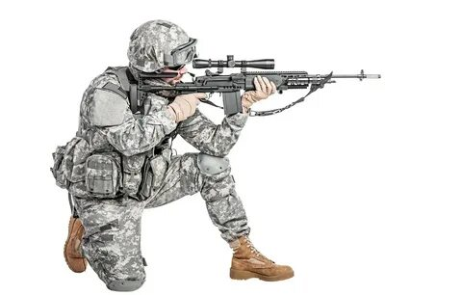
ЗАКЛЮЧЕНИЕ:
Я подтвердила свою гипотезу о том, что с помощью художественной литературы можно сформировать у одноклассников уважительное отношение к теме солдатского подвига и сохранить историческую память о великом подвиге юных антифашистов в годы Великой Отечественной войны.

Slide 19
СПИСОК ЛИТЕРАТУРЫ:
В. Воскобойников «Валя Котик. Рассказы о юных героях». Издательство «Азбука», 2024.
В. Катаев «Сын полка». Москва: Эксмо, 2012. - 189, [1] с. : ил.; 21 см. - (Классика в школе).; ISBN 978-5-699-59785-7
Л. Козлова «Надя Богданова». Москва: Издательство «Азбука», 1974 г. 30 с.
Н. Надеждина «Лара Михеенко». Москва: Издательство «Азбука» , 1981. - 16 с. : цв. ил.; 27 см. - (Пионеры-герои).
И. Носов «Витя Коробков», «Володя Дубинин». Юные герои Великой Отечественной войны. Рассказы. Москва : Махаон, 2021 . – 222, [1] с. : ил.
И. Носов «Толя Шумов». Ю. Нечаев «Ваня Андрианов». Юные герои Великой Отечественной войны. Рассказы. Москва : Махаон, 2021 . – 222, [1] с. : ил.
П. Ткачёв «Герасименко Люся». Москва: Издательство «Азбука», 1974 г. 30 с.
В. Успенский «Зоя Космодемьянская». М.: Молодая гвардия, 1989. - 240 с.
Большая электронная библиотека. URL: http://www.big-library.info/
Дата обращения: 04.06.2024
10. День памяти юного героя-антифашиста Библиографический список аннотированной литературы. URL: https://oktlib.ru/uploadedFiles/files/Обзор%20литературы/2021/den-pamyati-yunym-geroyam.pdf
Дата обращения: 09.09.2024

Slide 20
Спасибо за внимание!

